Slide 1
MathKGZ --
Ондуктардын орундук мааниси -1 2 3 4
Бул суроолорду экранда көрсөтсө болот же көнүгүү катары берсе болот.

Slide 2








Ар бир санды туюндуруу үчүн бөлчөк
суммасы катары жаз.
83.257
Берилген ондуктун…
...ондук тилкесинде кайсы сан жайгашкан?
…ондук үлүш тилкесинде кайсы сан жайгашкан?
... жүздүк үлүш тилкесинде кайсы сан
жайгашкан?
0.79 =
$$\frac{}{10}$$
$$+$$
$$\frac{}{100}$$
0.836 =
$$\frac{}{10}$$
$$+$$
$$\frac{}{100}$$
$$+$$
①
②
1,125 граммда…
6.181 километр
…5 саны кандай маанини билдирет?
Асты сызылган сандардын маанисин
километрдин жөнөкөйлөштүрүлгөн
бөлчөк катары көрсөт.
...граммдын канча толук ондон бир бөлүгү бар?
2.108 литр
...бир граммдын канча толук жүздөн бир
бөлүгү бар?
Асты сызылган сандардын маанисин кмдин
жөнөкөйлөштүрүлгөн бөлчөгу катары көрсөт.
③
④

Slide 3
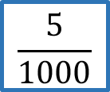
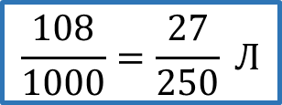

Ар бир санды туюндуруу үчүн бөлчөк
суммасы катары жаз.
83.257
7
9
Берилген ондуктун…
...ондук тилкесинде кайсы сан жайгашкан?
…ондук үлүш тилкесинде кайсы сан жайгашкан?
... жүздүк үлүш тилкесинде кайсы сан
жайгашкан?
0.79 =
$$\frac{}{10}$$
$$+$$
$$\frac{}{100}$$
3
8
3
6
2
0.836 =
$$\frac{}{10}$$
$$+$$
$$\frac{}{100}$$
$$+$$
1000
5
①
②
1,125 граммда…
6.181 километр
…5 саны кандай маанини билдирет?
$$\frac{5}{1000}$$
Асты сызылган сандардын маанисин
километрдин жөнөкөйлөштүрүлгөн
бөлчөк катары көрсөт.
граммдын миңден 5 бөлүгү
...граммдын канча толук ондон бир бөлүгү бар?
$\frac{18}{100}=\frac{9}{50}$км
11
2.108 литр
...бир граммдын канча толук жүздөн бир
бөлүгү бар?
Асты сызылган сандардын маанисин кмдин
жөнөкөйлөштүрүлгөн бөлчөгу катары көрсөт.
112
$$\frac{108}{1000}=\frac{27}{250} Л$$
③
④

Slide 4
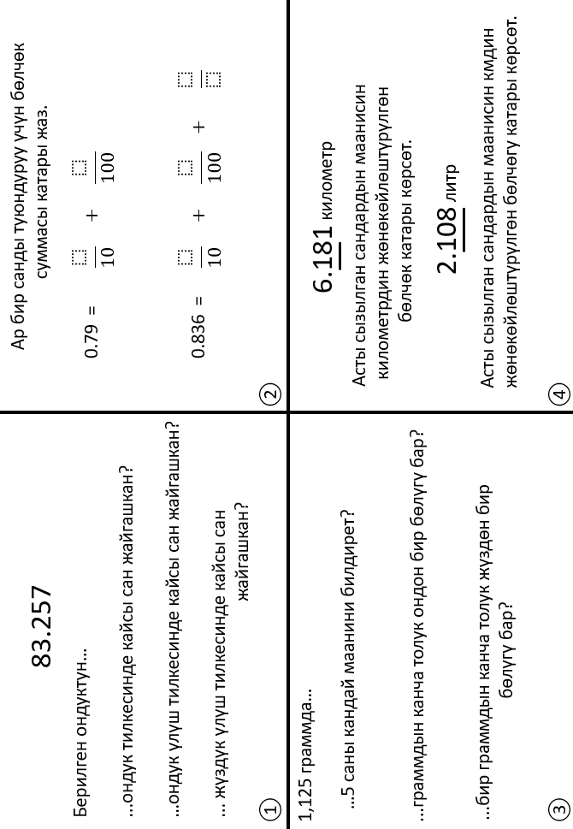

Slide 5
Суроолор барбы?
Комментарийлер?
Сунуштар?
…же ката таптыңызбы!?
Турдуу пикирлер учун ыраазычылык билдиребиз.
Сураныч, электрондук кат жөнөтүңүз:
mathematicskgz@gmail.com

